Slide 2

PUNTEROS, REFERENCIAS Y MANEJO DE ARCHIVOS
Ingeniería DE SISTEMAS COMPUTACIONALES – semana 9
Docente: MBA Ing. Percy Pardo Zapata

Slide 3
GRUPO 2
INTEGRANTES:
Juan Carlos Alvarez Ayala. (N00492243).
Gelcy Mirely Niño de Guzman Velasco. (N00479498).
Yalexia Maribel Uriarte Ahuanari. (N00480485).
Fermin Reyes Andres. (N00509610).

Slide 4
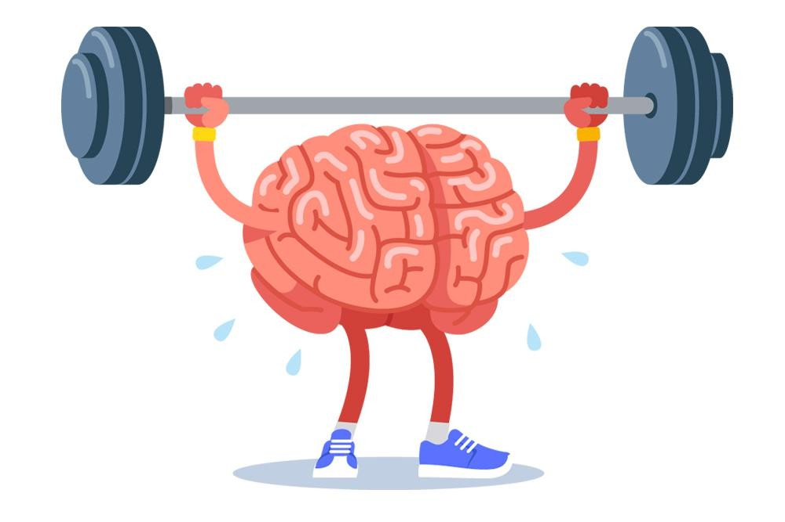
EJERCICIOS

Slide 5
EJERCICIOS
EJERCICIOS - BÁSICOS
EJERCICIOS - INTERMEDIO
Enunciado: Leer 'inventario.txt', calcular el valor total de cada
producto (precio * cantidad) y crear un nuevo archivo 'reporte_inventario.txt'
con los productos ordenados de mayor a menor valor total.
Enunciado: Leer el archivo 'estudiantes.txt' y mostrar el nombre
y la nota de cada estudiante usando referencias a objetos (punteros en Python).
Muestra además la identidad de memoria de cada objeto creado.
Enunciado: Crear un archivo de texto llamado 'notas_nuevas.txt'
y escribir en él los nombres de los estudiantes con notas >= 8.5.
Usar referencias explícitas para manipular los datos.
Enunciado: Crear una función que permita agregar nuevos registros
# al archivo 'estudiantes.txt' sin borrar los existentes (modo append),
# luego mostrar todos los registros actualizados.
Enunciado: Leer 'registro_sistema.log' y contar cuántos mensajes
hay de cada tipo: INFO, WARNING, ERROR. Mostrar el resumen.
Enunciado: Leer un archivo de texto, buscar y reemplazar una palabra
específica en todo el archivo, luego guardar el resultado.
Usar el módulo os para manejar archivos temporales de forma segura.
Enunciado: Escribir y leer un archivo binario que almacene
5 números enteros usando el módulo 'struct'.
Verificar que los datos escritos y leídos sean idénticos.
Enunciado: Crear y manipular un archivo binario que almacene
registros de una estructura de datos (nombre + puntaje) usando struct.
Implementar funciones para escribir, leer un registro por índice y listar todos.

Slide 6

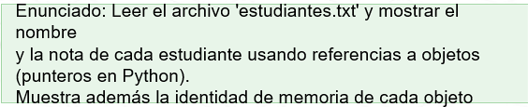
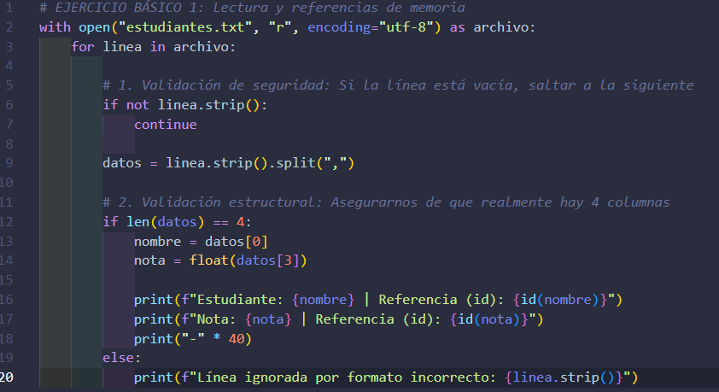
EJERCICIOS:

Slide 7
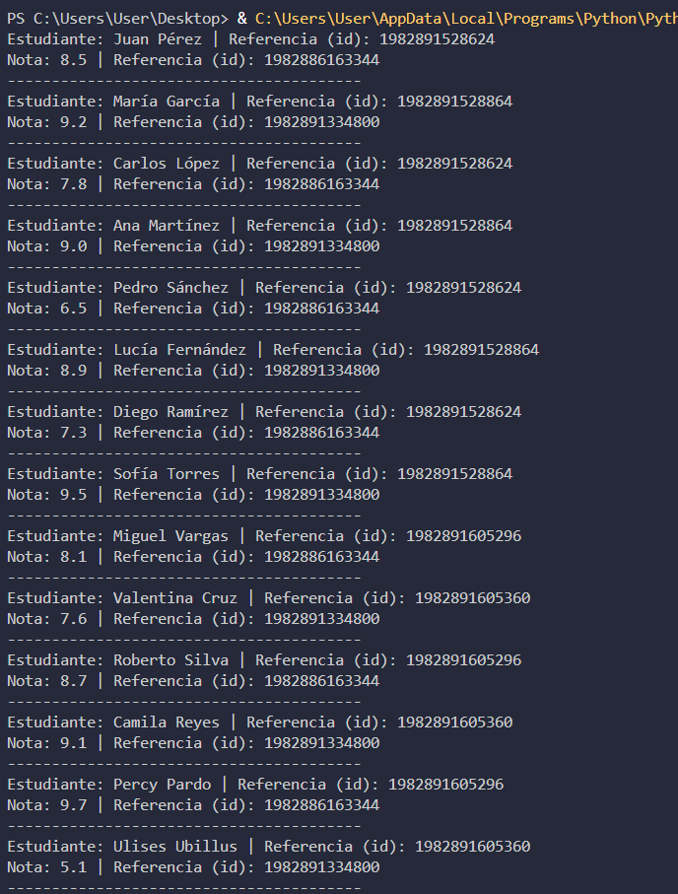

Slide 8
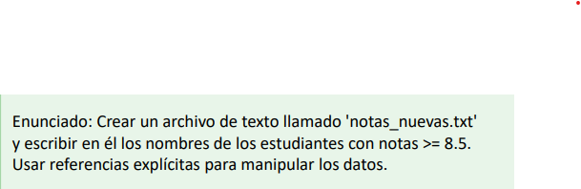
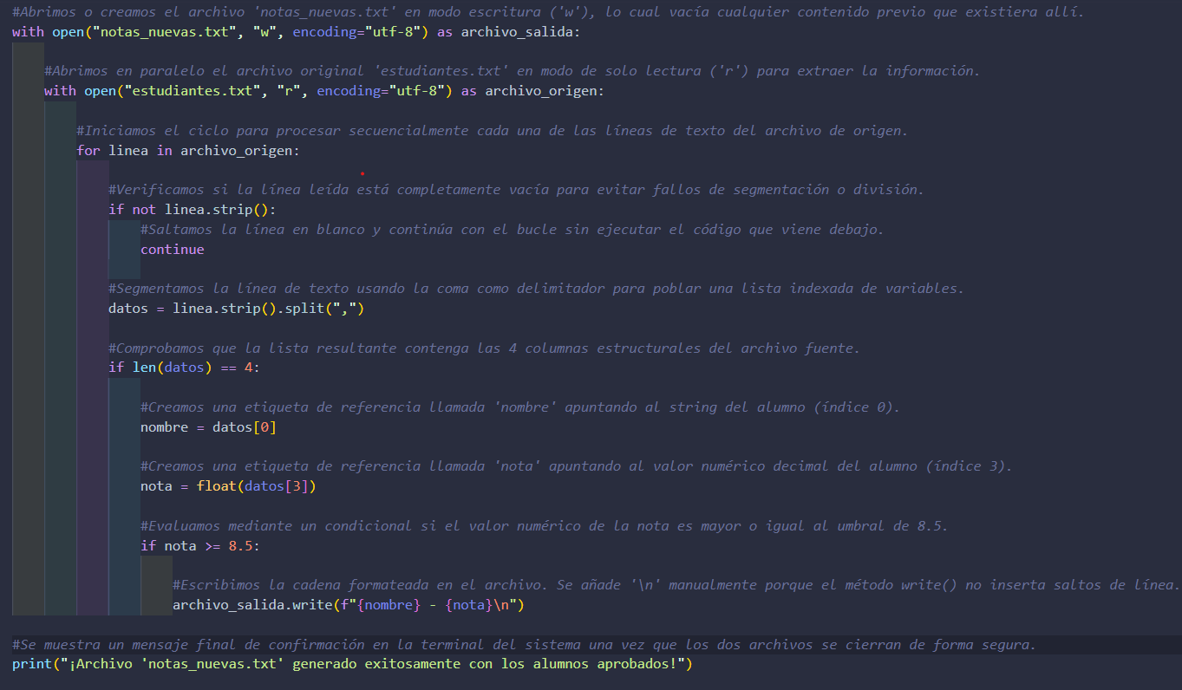

Slide 9
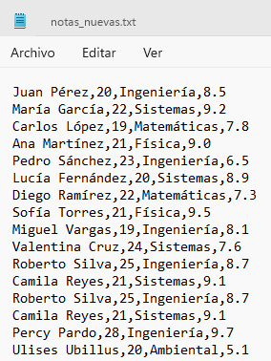
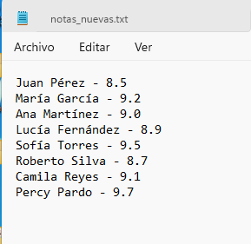

Slide 10
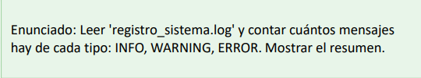
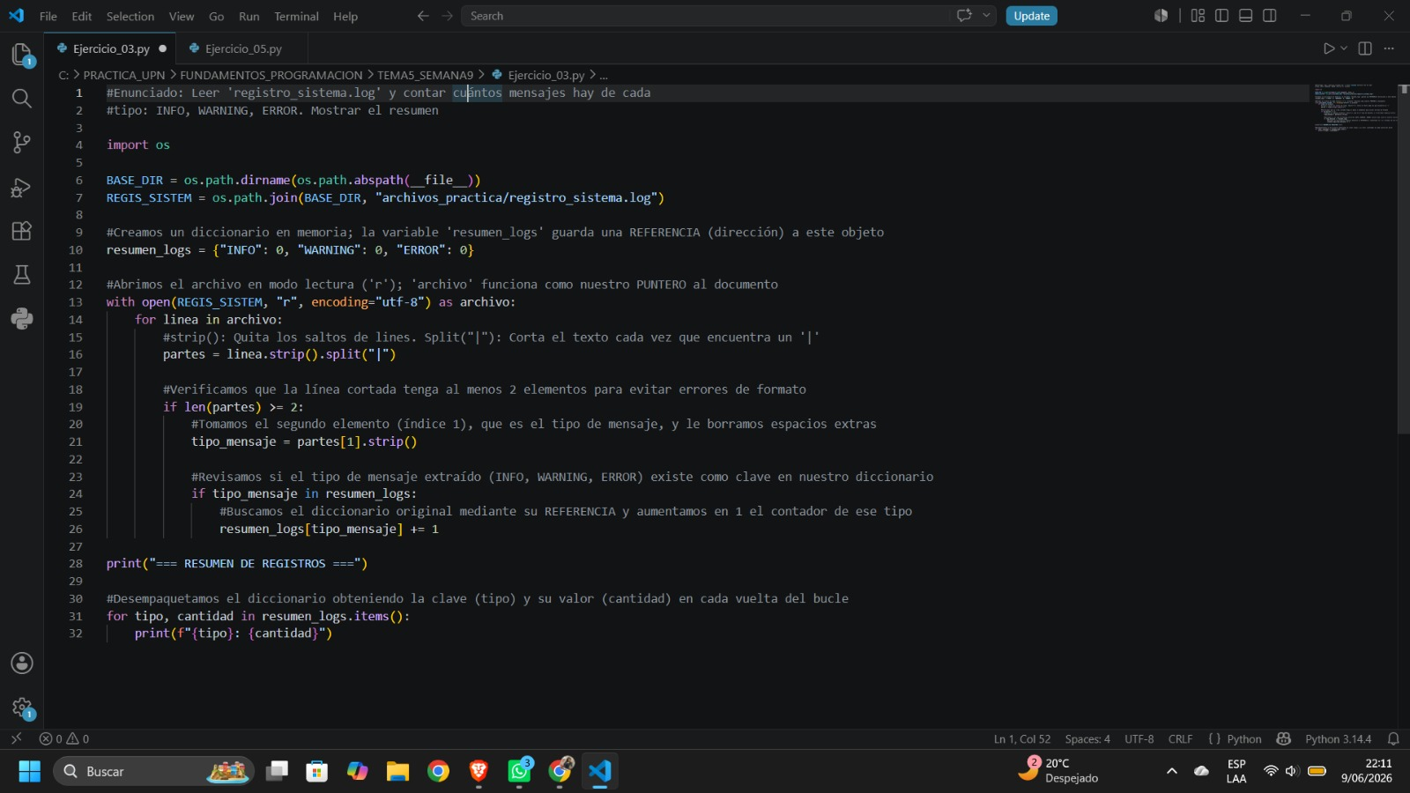

Slide 11
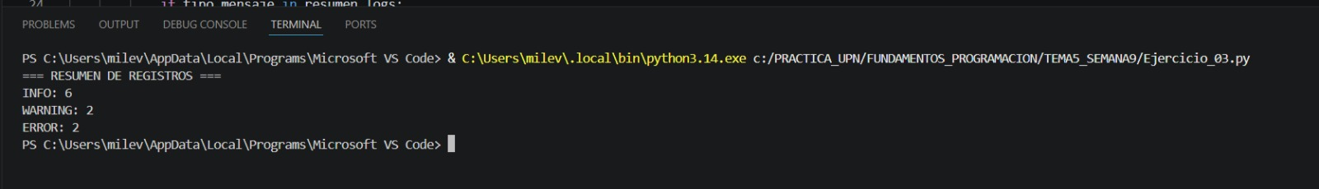

Slide 12

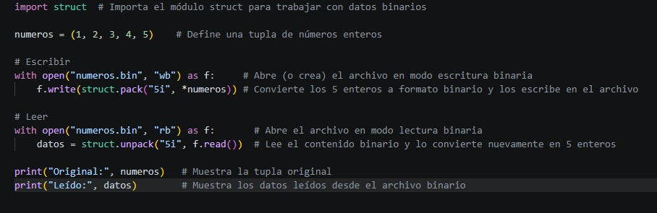

Slide 13



Slide 14
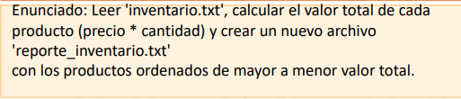
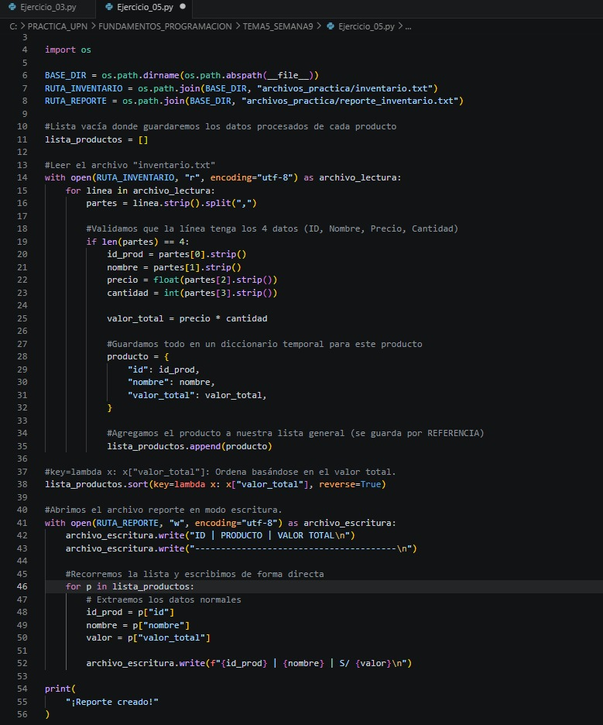

Slide 15
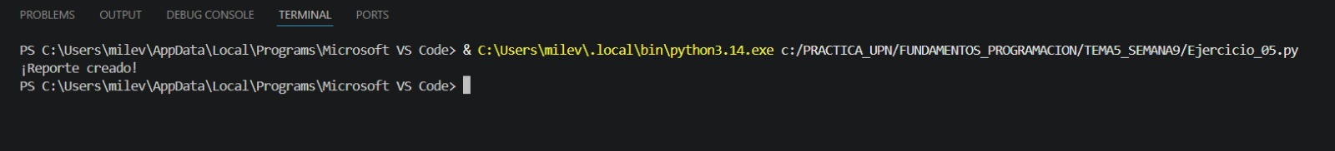

Slide 16
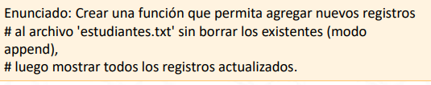
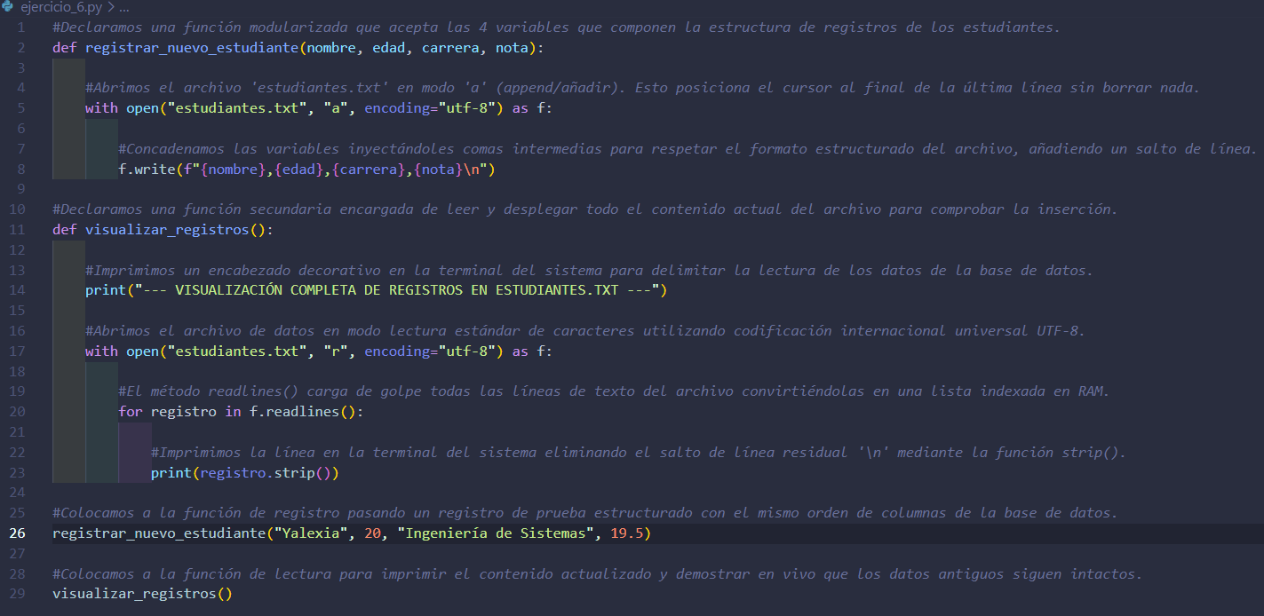

Slide 17
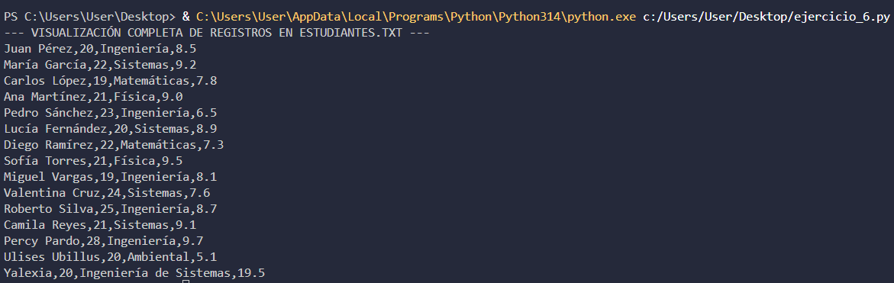
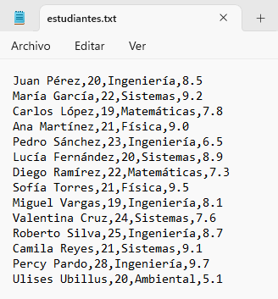
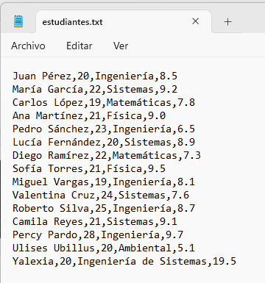

Slide 18
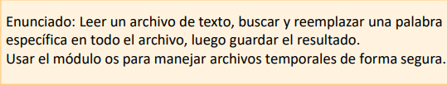
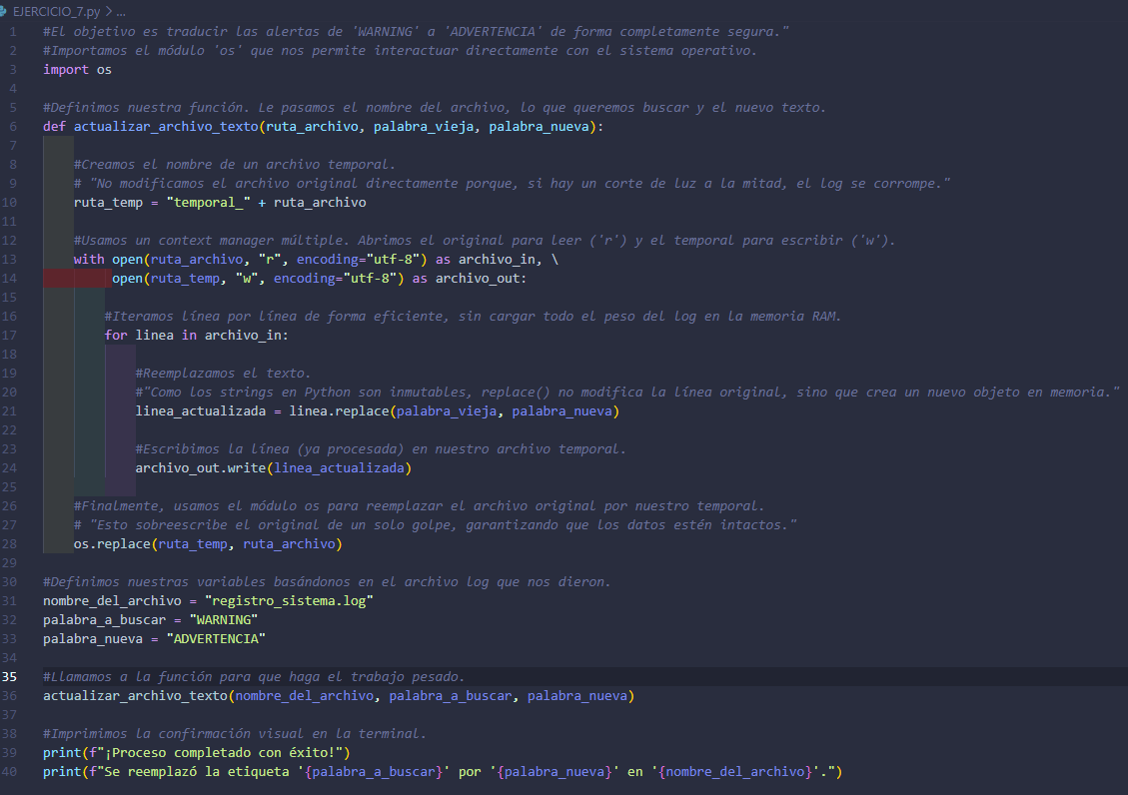

Slide 19
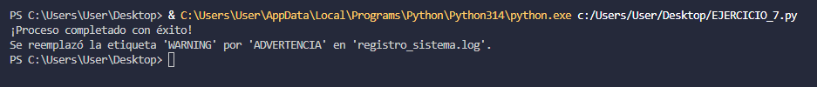
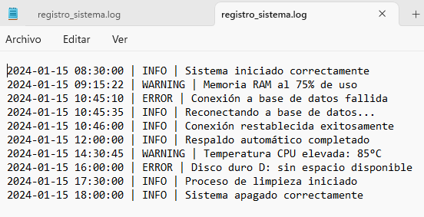
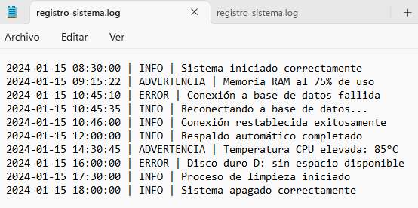

Slide 20
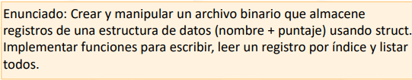
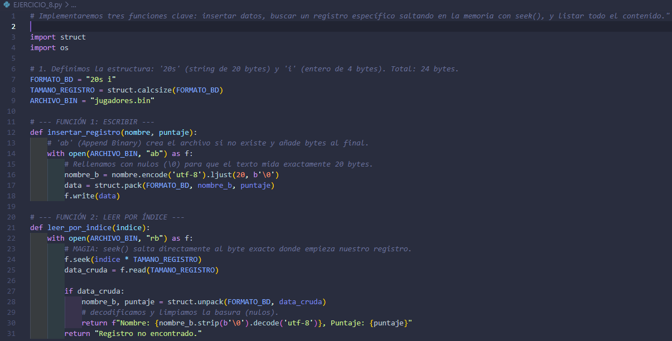

Slide 21
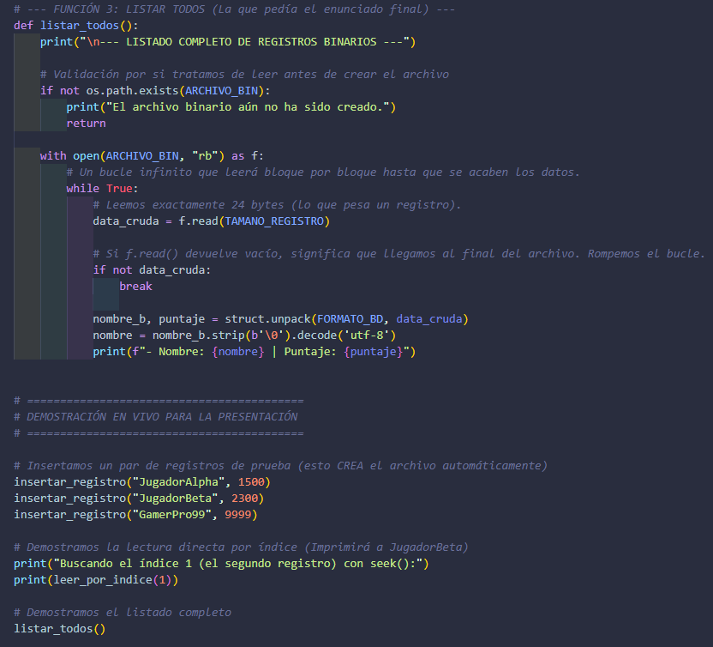

Slide 22
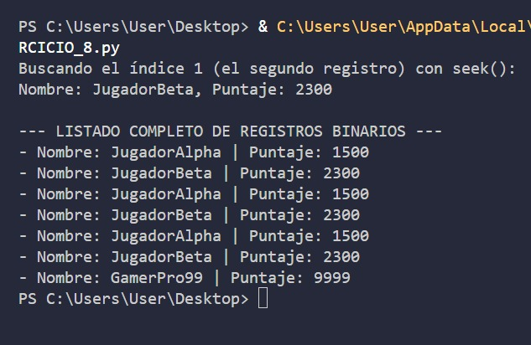

Slide 23
¡GRACIAS!

